Slide 1
Отчёт по лабораторной работе №4
Дискреционное разграничение прав в Linux. Расширенные атрибуты
Оразклычев Давут НФИбд-02-18
Содержание
Цель работы .................................................................................................................................................................1
Выполнение лабораторной работы ................................................................................................................1
Вывод...............................................................................................................................................................................4
Цель работы
Получение практических навыков работы в консоли с расширенными атрибутами файлов
Выполнение лабораторной работы
1. От имени пользователя guest определили расширенные атрибуты файла

Slide 2
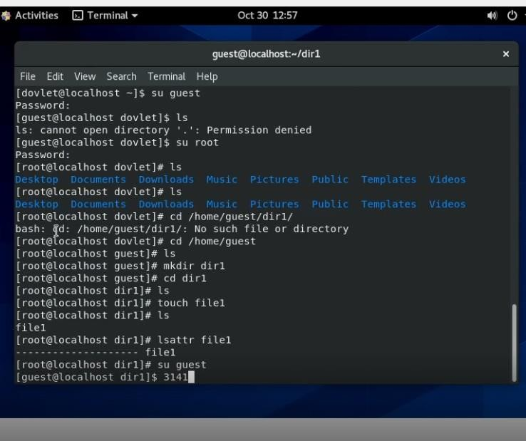

Определение расширенные атрибуты файла
Установили командой chmod 600 file1 на файл file1 права, разрешающие чтение и запись для владельца файла
Попробовали установить на файл /home/guest/dir1/file1 расширенный атрибут a от имени пользователя guest:
Установка расширенного аттрибута
4. Повысили свои права с помощью команды su. Попробовали установить расширенный атрибут a на файл /home/guest/dir1/file1 от имени

Slide 3
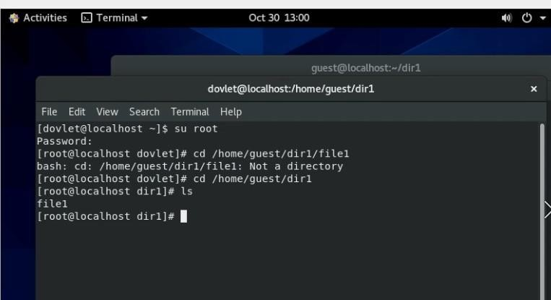
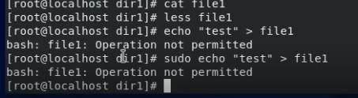
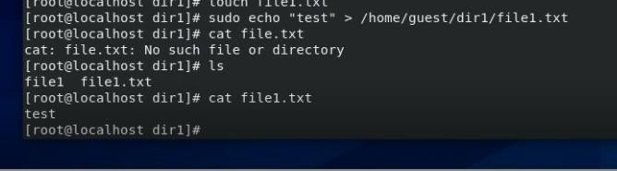
суперпользователя:
От пользователя guest проверили правильность установления атрибута:
Выполнили дозапись в файл file1 слова «test» командой и после прочли его
Попытка записи
Попробовали удалить файл file1 либо стереть имеющуюся в нём информацию командой. Ничего не вышло
Убрали ему ограничения и сняли флажок. После этого с файлом доступны стали все манипуляции.
Попытка записи без ограничений
9. Повторили все действия по шагам, заменив атрибут «a» атрибутом «i». Все действия также обвенчались неудачей

Slide 4
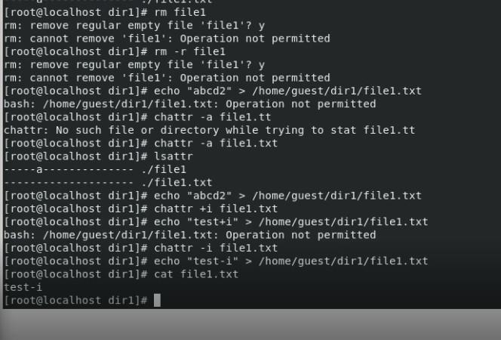
Попытка записи с аттрибутом +i
Вывод
Получили практические навыки работы в консоли с расширенными атрибутами файлов

